Slide 1
博士課程教育リーディングプログラム 実世界データ循環学リーダー人材育成プログラム データツールファースト ROS入門
名古屋大学
2014/MAR/12

Slide 2
目次
ROS概略
ROSとは
ROSの概念
ソフトウェア
ハードウェア
ROS使用方法
インストール
チュートリアル
例題

Slide 3
目次
ROS概略
ROSとは
ROSの概念
ソフトウェア
ハードウェア
ROS使用方法
インストール
チュートリアル
例題

Slide 4


ROSとは (1/2)
ROS(Robot Operating System)
ロボットソフトウェア開発のためのソフトウェアフレームワーク
以下の機能を提供するメタ-オペレーティングシステム
ハードウェア抽象化
低レベルデバイス制御
よく使われる機能の実装
プロセス間通信
パッケージ管理
再利用(reuse)、共有(sharing)、連携(collaboration)を促進
ROSのコア部分
Willow Garage 社が開発
BSDライセンス(オープンソース)
各モジュールもBSDライセンス推奨

Slide 5

ROSとは (2/2)
Wikiページが充実
http://wiki.ros.org/
http://wiki.ros.org/ja/
リリースバージョン
Groovy Galapagos (2012年12月)
Hydro Medusa (2013年9月)
Indigo Igloo (2014年5月リリース予定)
動作確認されているプラットホーム
Ubuntu （ここでは 13.04 を使用)
Mac OS X
プログラミング言語のサポート
C++, Python
Java

Slide 6
目次
ROS概略
ROSとは
ROSの概念
ソフトウェア
ハードウェア
ROS使用方法
インストール
チュートリアル
例題

Slide 7
ROSの概念
3つの概念
http://wiki.ros.org/ROS/Concepts
ファイルシステムのレベル
パッケージ、メタパッケージ、パッケージマニフェスト、リポジトリ、メッセージ(msg)タイプ、サービス(srv)タイプ
コンピュテーショングラフのレベル
ノード、マスタ、パラメータサーバ、マスタ、メッセージ、トピック、サービス、バッグ
コミュニティのレベル
ディストリビューション、リポジトリ、The ROS Wiki、バグチケットシステム、メーリングリスト、ROS Answers、ブログ

Slide 8
ROSの概念: ファイルシステム (1/2)
パッケージ
http://wiki.ros.org/Packages
ROSを形成するソフトウェアの主となる単位
ランタイムプロセス(ノード)、ROS依存ライブラリ、環境設定ファイルなどが含まれる
メタパッケージ
http://wiki.ros.org/Metapackages
関連する別パッケージを示す (後方互換性のため)
パッケージマニフェスト
http://wiki.ros.org/catkin/package.xml
パッケージのメタデータ
名前、バージョン、説明、ライセンス情報、依存関係など
{パッケージ}/package.xml

Slide 9
ROSの概念: ファイルシステム (2/2)
リポジトリ
ROSの共通のバージョン管理システムで共有するパッケージの集まり
メッセージ(msg) タイプ
http://wiki.ros.org/msg
{パッケージ}/msg/*.msg に、メッセージのデータ構成の宣言
サービス(srv) タイプ
http://wiki.ros.org/srv
{パッケージ}/srv/*.srvに、サービスのリクエストとレスポンスのデータ構成の宣言

Slide 10
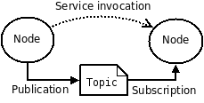
ROSの概念: コンピュテーショングラフ (1/2)
コンピュテーショングラフとは、協調してデータを処理するROSプロセスのpeer-to-peerネットワーク
ノード(Node)
http://wiki.ros.org/Nodes
コンピュテーション(センサ制御、モータ制御、位置計測、経路計画、表示など)を行う、それぞれのプロセス
マスタ
http://wiki.ros.org/Master
名前登録とグラフの探索
パラメータサーバ
http://wiki.ros.org/Parameter%20Server
キーによってデータ格納 (現在はマスタの一部)

Slide 11
ROSの概念: コンピュテーショングラフ (2/2)
メッセージ
http://wiki.ros.org/Messages
ノード同士はメッセージのやり取りで通信
型付けされたフィールドからなる単純なデータ構造
トピック(Topic)
http://wiki.ros.org/Topics
メッセージ送信: ノードから、指定トピックへ配信(Publication)
メッセージ受信: ノードが、指定トピックを購読(Subscription)
トピックはメッセージの内容を区別するための名前
サービス(Service)
http://wiki.ros.org/Services
リクエストとレスポンスの一対のメッセージ構造
遠隔手続き呼び出し(Remote Procedure Call)
名前によってサービスをリクエスト/レスポンス
バッグ
http://wiki.ros.org/Bags
メッセージデータを保存/再生する (形式)

Slide 12
ROSの概念: コミュニティ (1/2)
ディストリビューション
http://wiki.ros.org/Distributions
ROSを構成するソフトウェアのコレクション
インストールとバージョン管理を簡単にする
リポジトリ
http://wiki.ros.org/Repositories
異なる開発機関が、独自のコードを提供している
The ROS Wiki
http://wiki.ros.org/Documentation
ROS についての情報を文書化するための中心的な場所
誰でも参加可能

Slide 13
ROSの概念: コミュニティ (2/2)
バグチケットシステム
http://wiki.ros.org/Tickets
メーリングリスト
http://wiki.ros.org/Mailing%20Lists
ros-users メーリングリスト
ROS Answers
http://answers.ros.org/
ROS関連 Q&Aサイト
ブログ
http://www.willowgarage.com/blog
Willow Garage のブログ
通常アップグレード、写真・動画も提供

Slide 14
目次
ROS概略
ROSとは
ROSの概念
ソフトウェア
ハードウェア
ROS使用方法
インストール
チュートリアル
例題

Slide 15
ソフトウェア
ソフトウェアについてのドキュメンテーションなど
ディストリビューション
http://wiki.ros.org/Distributions
ROSのリリース・ディストリビューション
パッケージ
http://www.ros.org/browse/
2000を超える利用可能なROSのソフトウェアライブラリ
コアライブラリ
http://wiki.ros.org/APIs
言語とトピックによるAPI
ツール
http://wiki.ros.org/Tools
ROSソフトウェアを開発とデバッグするための共通ツール

Slide 16
目次
ROS概略
ROSとは
ROSの概念
ソフトウェア
ハードウェア
ROS使用方法
インストール
チュートリアル
例題

Slide 17
ハードウェア
ハードウェアについてのドキュメンテーションなど
ロボット
http://wiki.ros.org/Robots
ROSで使用可能なロボット
センサ機器
http://wiki.ros.org/Sensors
ROSのためのセンサドライバ

Slide 18
目次
ROS概略
ROSとは
ROSの概念
ソフトウェア
ハードウェア
ROS使用方法
インストール
チュートリアル
例題

Slide 19
インストール
インストール手順は、下記ページを参照 (演習用PCにはインストール済み)
http://wiki.ros.org/ROS/Installation
演習用PCの環境確認
ログインシェルを確認して、bash を使用するよう設定
$ echo $SHELL
/bin/bash ←ではない場合
$ chsh –s /bin/bash
~/.ros ディレクトリが存在しない場合は、下記コマンドを実行
$ rosdep update

Slide 20
目次
ROS概略
ROSとは
ROSの概念
ソフトウェア
ハードウェア
ROS使用方法
インストール
チュートリアル
例題

Slide 21
チュートリアル (1/5)
チュートリアルのページをブラウズしながら実施
http://wiki.ros.org/ROS/Tutorials
Beginner Level
Installing and Configuring Your ROS Environment
This tutorial walks you through installing ROS and setting up the ROS environment on your computer.
Navigating the ROS Filesystem
This tutorial introduces ROS filesystem concepts, and covers using the roscd, rosls, and rospack commandline tools.
Creating a ROS Package
This tutorial covers using roscreate-pkg or catkin to create a new package, and rospack to list package dependencies.
Building a ROS Package
This tutorial covers the toolchain to build a package.
~/.bashrc に下記を追記しておく。（端末毎に必要なため）
source /opt/ros/hydro/setup.bash
source $HOME/catkin_ws/devel/setup.bash

Slide 22
チュートリアル (2/5)
Understanding ROS Nodes
This tutorial introduces ROS graph concepts and discusses the use of roscore, rosnode, and rosrun commandline tools.
Understanding ROS Topics
This tutorial introduces ROS topics as well as using the rostopic and rqt_plot commandline tools.
Understanding ROS Services and Parameters
This tutorial introduces ROS services, and parameters as well as using the rosservice and rosparam commandline tools.
Using rqt_console and roslaunch
This tutorial introduces ROS using rqt_console and rqt_logger_level for debugging and roslaunch for starting many nodes at once. If you use ROS fuerte or ealier distros where rqt isn't fully available, please see this page with this page that uses old rx based tools.
Using rosed to edit files in ROS
This tutorial shows how to use rosed to make editing easier.

Slide 23
チュートリアル (3/5)
Creating a ROS msg and srv
This tutorial covers how to create and build msg and srv files as well as the rosmsg, rossrv and roscp commandline tools.
Writing a Simple Publisher and Subscriber (C++)
This tutorial covers how to write a publisher and subscriber node in C++.
Writing a Simple Publisher and Subscriber (Python)
This tutorial covers how to write a publisher and subscriber node in python.
Examining the Simple Publisher and Subscriber
This tutorial examines running the simple publisher and subscriber.
Writing a Simple Service and Client (C++)
This tutorial covers how to write a service and client node in C++.
Writing a Simple Service and Client (Python)
This tutorial covers how to write a service and client node in python.
Examining the Simple Service and Client
This tutorial examines running the simple service and client.

Slide 24
チュートリアル (4/5)
Recording and playing back data
This tutorial will teach you how to record data from a running ROS system into a .bag file, and then to play back the data to produce similar behavior in a running system.
Getting started with roswtf
Basic introduction to the roswtf tool.
Navigating the ROS wiki
This tutorial discusses the layout of the ROS wiki (ros.org) and talks about how to find what you want to know.
Where Next?
This tutorial discusses options for getting to know more about using ROS on real or simulated robots.

Slide 25
チュートリアル (5/5)
Intermediate Level
Creating a ROS package by hand.
This tutorial explains how to manually create a ROS package.
Managing System dependencies
This explains how to use rosdep to install system dependencies.
Roslaunch tips for large projects
This tutorial describes some tips for writing roslaunch files for large projects. The focus is on how to structure launch files so they may be reused as much as possible in different situations. We'll use the 2dnav_pr2 package as a case study.
Running ROS across multiple machines
This tutorial explains how to start a ROS system using two machines. It explains the use of ROS_MASTER_URI to configure multiple machines to use a single master.
Defining Custom Messages
This tutorial will show you how to define your own custom message data types using the ROS Message Description Language.
How to Write a Tutorial
This tutorial covers useful template and macros for writing tutorials, along with example tutorials that are available for guidance on ros.org

Slide 26
目次
ROS概略
ROSとは
ROSの概念
ソフトウェア
ハードウェア
ROS使用方法
インストール
チュートリアル
例題

Slide 27
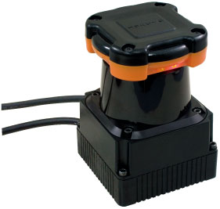
例題 (1/5)
SLAM (Simultaneous Localization and Mapping)
自己位置推定と環境地図作成を同時に行うこと
レーザスキャナ
半導体レーザで、対象物との距離と角度を計測
北陽電機株式会社 スキャナ式レンジセンサ(UTM-30LX)
http://www.hokuyo-aut.co.jp/02sensor/07scanner/utm_30lx.html
距離30メートル
スキャン角度270度
0.25度ステップ
USB Communication Device Class(CDC)接続
hector_slamパッケージ使用
http://wiki.ros.org/hector_slam

Slide 28
例題 (2/5)
ドライバ導入 (hokuyo_node)
使用PCでは導入済みであるため割愛(テキスト参照)
パッケージ作成
地図作成用のパッケージ(hokuyo_test)を作成する。
$ cd ~/catkin_ws/src
$ catkin_create_pkg hokuyo_test std_msgs rospy roscpp
$ roscd hokuyo_test
$ mkdir launch maps
launchファイル作成
slam.launch
Rvizと、下記launchの指定
hector_mapping.launch
hector_mapping と tf パッケージの設定
geotiff_mapper.launch
hector_trajectory_server と hector_geotiff パッケージの設定

Slide 29
例題 (3/5)
roscore 実行 (端末占有)
$ roscore
HOKUYO UTM-30LXをUSB接続し、電源を投入
動作安定まで、少し待つ (1分程度)
/dev/ttyACM0 が自動生成される （使用権限確認）
hokuyo_nodeの設定と実行 (端末占有)
$ rosparam set hokuyo_node/calibrate_time false
$ rosparam set hokuyo_node/port /dev/ttyACM0
$ rosrun hokuyo_node hokuyo_node
hokuyo_test のslam.launch を実行 (端末占有)
$ roslaunch hokuyo_test slam.launch

Slide 30
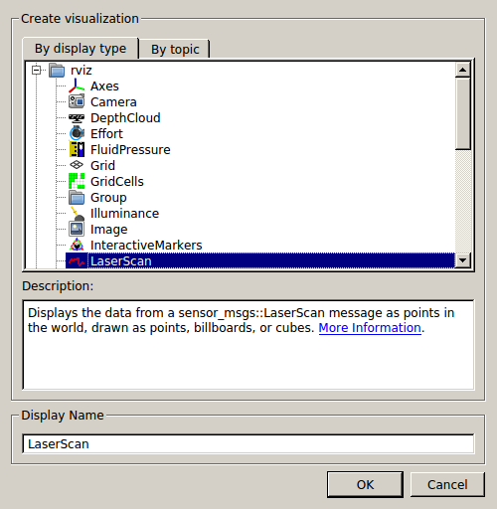
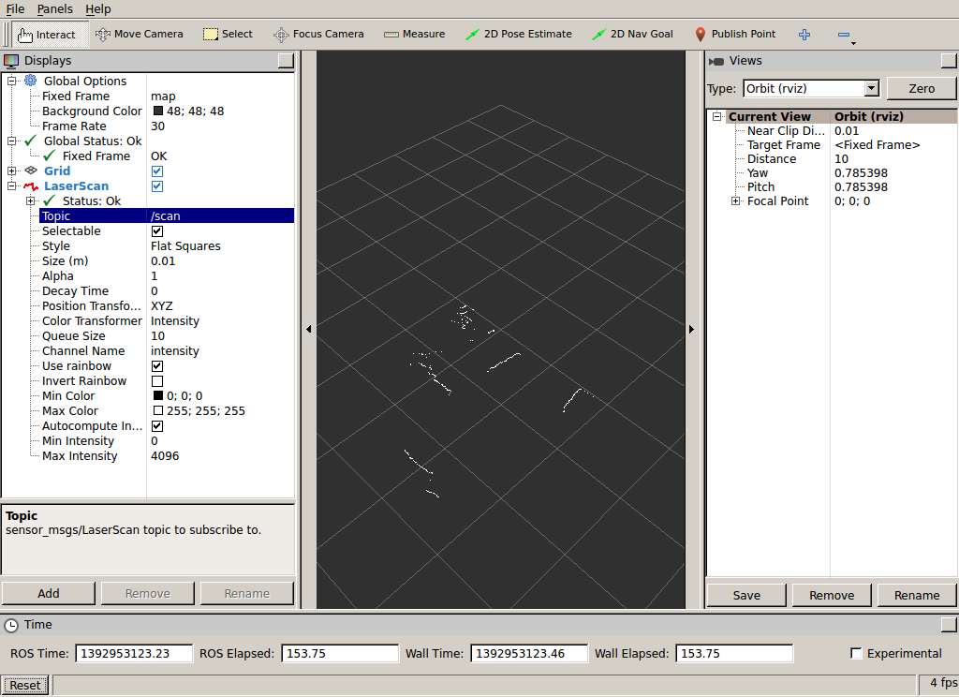
例題 (4/5)
センサ確認 (省略可)
[Add] ボタンを押して、LaserScan を追加
LaserScan を開いて Topic で /scan を選択

Slide 31
例題 (5/5)
HOKUYO UTM-30LX を平面移動
地図作成(tiffファイル生成)
$ rostopic pub syscommand std_msgs/String "savegeotiff"
(Ctrl-Cで、終了)
地図確認(tiffファイル確認)
$ roscd hokuyo_test
$ eog maps/hector_slam_map_{時刻}.tif

Slide 32
以上

